Slide 1
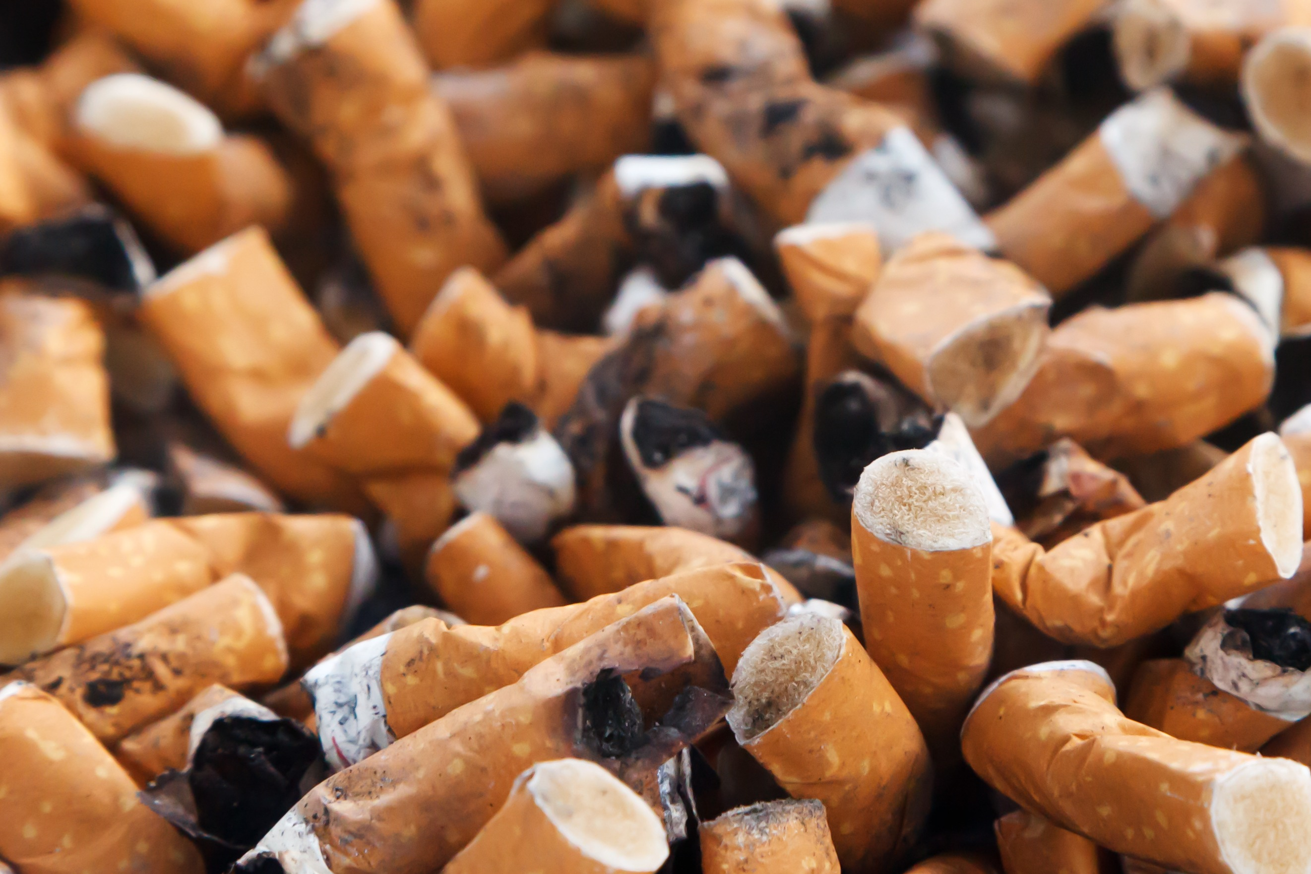
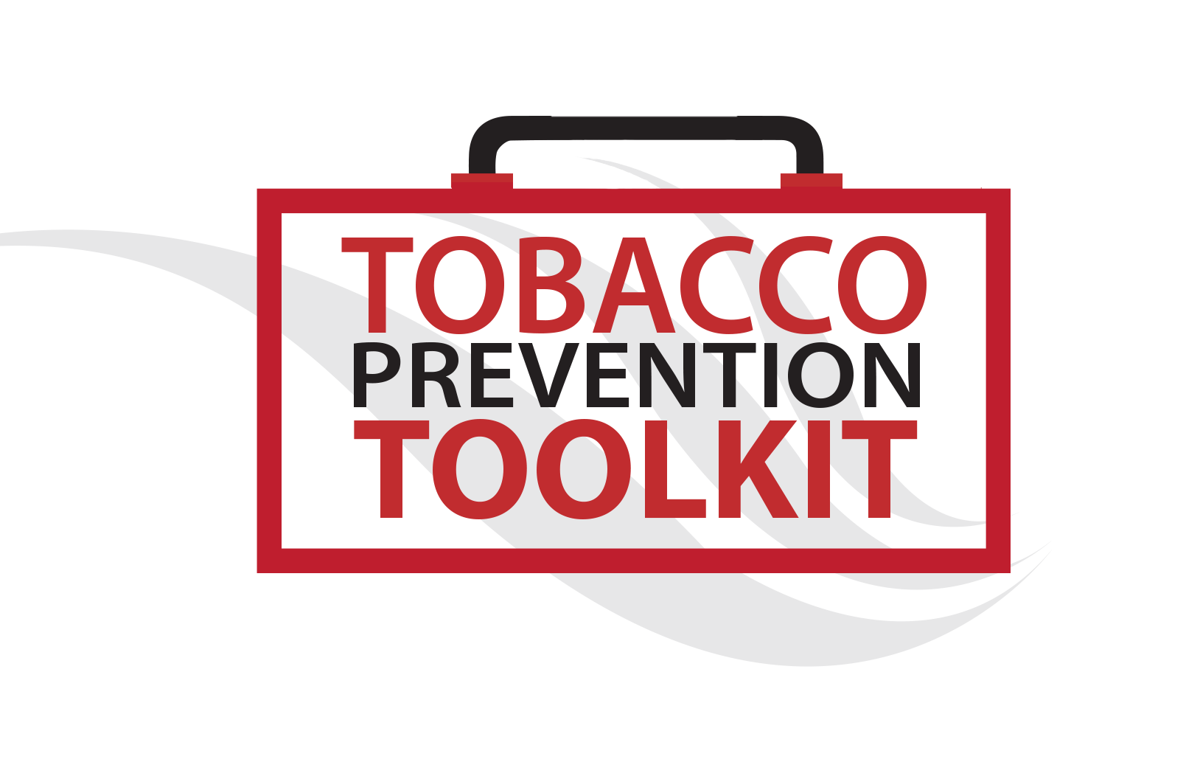
CIGARRILLOS
¿Qué son los cigarrillos?
Los cigarrillos son hojas secas de tabaco envueltas en rollos de papel.
Hay cientos de variedades, pero las principales son:
Regulares/rojos: Tienen filtros más cortos, menos densos. Ligeros (“light”)/azules: Tienen filtros más largos, más densos. Mentolados/verdes/aplastables: Tienen sabor a menta. Sin filtro/liados a mano: No tienen filtro, por lo que son más fuertes. Por lo general, el tabaco liado a mano se adquiere aparte del papel de liar.
¿Hay alguna forma de fumar que sea más saludable?
No hay ninguna forma de fumar que sea saludable.
Al quemar cualquier tipo de hojas se producen dos de los elementos más peligrosos del humo (monóxido de carbono y alquitrán), por lo que es imposible evitarlos. Y los cigarrillos “ligeros” (“light”) o “naturales” tampoco ofrecen protección contra la adicción o la mala salud.
¿Por qué esto es importante?
Desde el punto de vista físico: fumar causa asma, daño pulmonar y cáncer de pulmón. También produce endurecimiento de las arterias y aumento de la carga al corazón, lo que a la larga conduce a ataques cardíacos y obstrucción de los vasos sanguíneos. Desde el punto de vista psíquico: el cerebro del fumador se acostumbra tanto al placer o sensación gratificante del cigarrillo, que ya no es capaz de sentir esas emociones positivas sin la nicotina. Eso es la adicción.
¿Por qué es tan difícil dejar de fumar?
La nicotina que recibimos al fumar es sumamente adictiva por sí sola. Además, los cigarrillos contienen otras sustancias que potencian el efecto de la nicotina. Lo que aún es peor: la industria tabacalera invierte 8370 millones de dólares al año en publicidad a fin de mantener el hábito en los fumadores y comenzarlo en la gente joven.

